Slide 1


Slide 2

กรุ๊ปแวร์โดยใช้โลตัสโน๊ต
Groupware using Lotus Notes

Slide 3
โครงสร้างNotes
Workspace
Database
View
Document
Form
Field

Slide 4
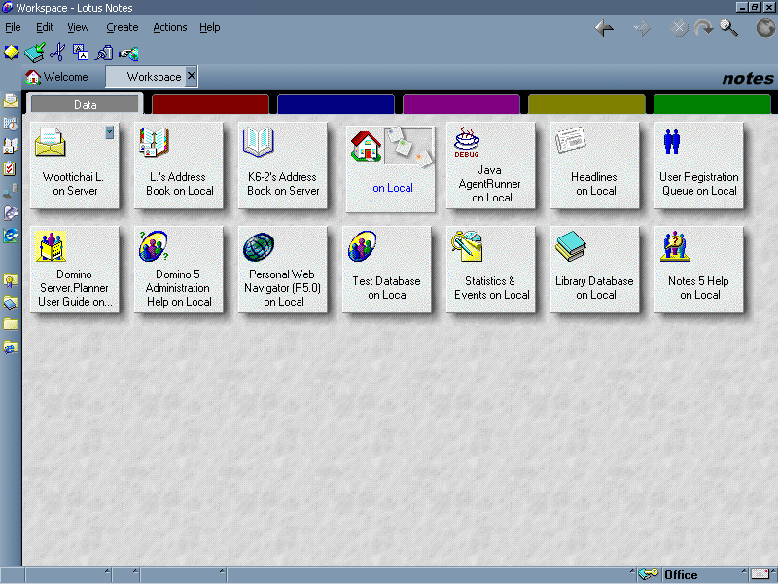
Workspace

Slide 5
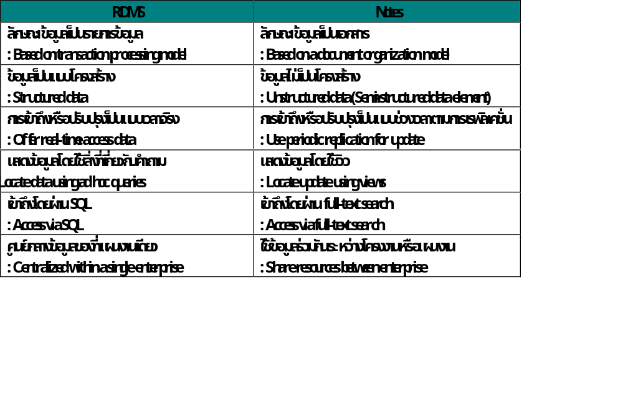
Database

Slide 6
View
วิวส่วนบุคคล ( Private View )
วิวใช้ร่วมกัน ( Share View )
วิวเฉพาะบุคคล ( Personal View )

Slide 7
Document
เอกสารหลัก ( Main Document )
เอกสารรอง ( Respond Document )
เอกสารรองลงมา ( Respond to Respond Document )

Slide 8
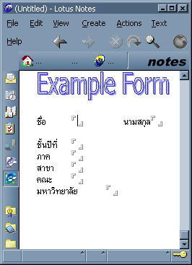
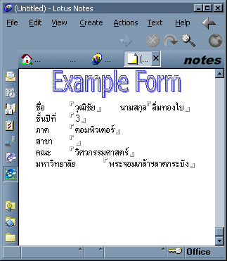
Form

Slide 9
Field
ฟิลด์ที่ใช้เดี่ยว ( Single-use Field )
ฟิลด์ที่ใช้ร่วมกัน ( Share Field )

Slide 10
สูตรและสคริปต์

Slide 11
ส่วนประกอบของสูตร
ตัวแปร Variables
ค่าคงที่ (Constants)
ตัวกระทำต่าง ๆ (Operation)
คำสงวน

Slide 12
Lotus Script
ตัวแปร Variables
ตัวกระทำต่าง ๆ (Operation)
คำสงวน

Slide 13
Replication
คุณสมบัติของการเรพลิเคชั่น
ทำงานได้ 2 ทิศทาง
การเรพลิเคชั่นของลูกข่ายแบบทางไกล
สามารถกำหนดฐานข้อมูลในการเรพลิเคชั่นได้
การกำหนดลักษณะเพื่อป้องกันเอกสาร

Slide 14
รูปแบบของการ Replicatipn
Pull Pull
Server
Server
Pull
Pull
Server to Server Replication

Slide 15
รูปแบบของการ Replicatipn
Pull Push
Server
Initial
Server
Pull
Push
Server to Server Replication

Slide 16
รูปแบบของการ Replicatipn
Pull only
Server
Initial
Server
Pull
Server to Server Replication

Slide 17
รูปแบบของการ Replicatipn
Push Only
Server
Initial
Server
Push
Server to Server Replication

Slide 18
รูปแบบของการ Replicatipn
Workstation to Server Replication
Work
Station
Server
Push
Pull

Slide 19
Conflict
มี 2 ประเภทคือ
Replication Conflict
Save Conflict

Slide 20
Conflict
การป้องกันการเกิด Conflict
การกำหนดสิทธิ์ในการเข้าถึงเอกสาร (ACL)
Version Control

Slide 21
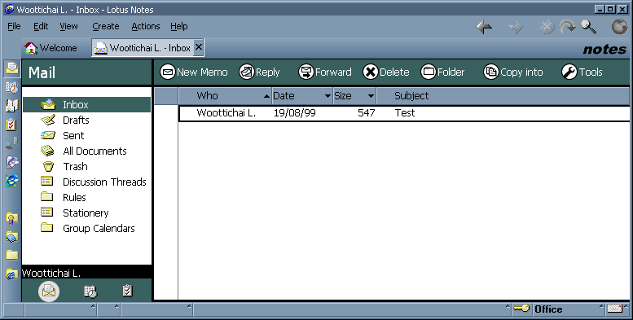
Notes Mail

Slide 22
Notes Mail
ฐานข้อมูลที่เรียกใช้
Mail Database
Address Book Database

Slide 23
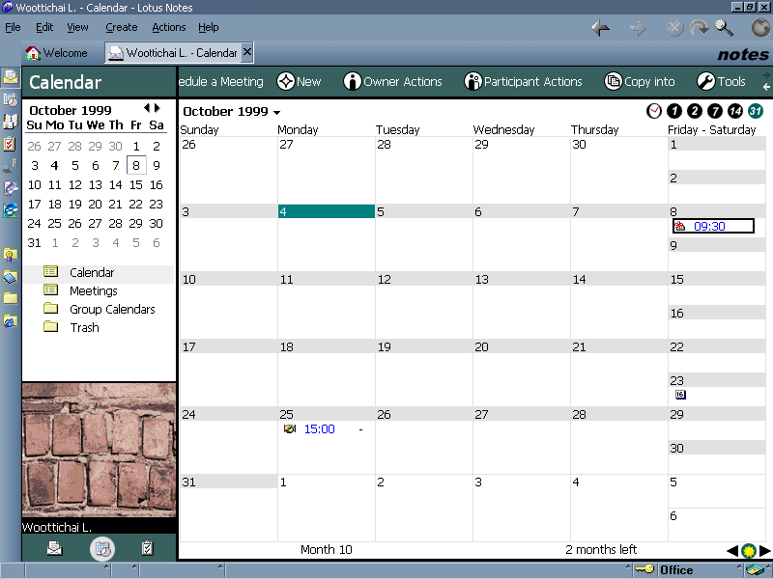
Notes Calendar and Scheduling

Slide 24
Notes Calendar and Scheduling
ประเภทของ Calendar Entry
Appointment
Invitation
Event
Reminder
Anniversary

Slide 25
Notes Calendar and Scheduling
ความสามารถของ Notes Calendar
การสร้าง Repeating Appointment
ตรวจสอบเวลานัดหมายซ้ำซ้อน
Rescheduling
Delegation Meeting
การจองทรัพยากรผ่าน Resource Reservation

Slide 26
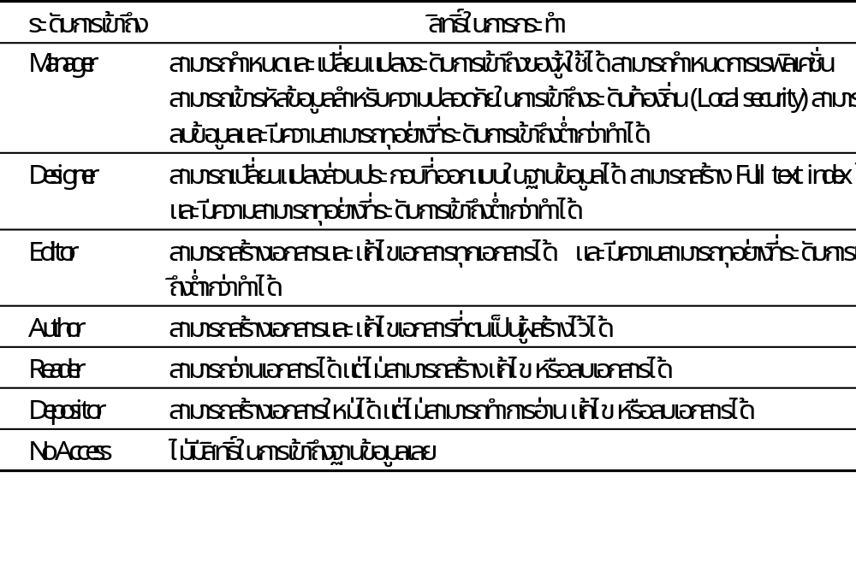
Security
Access Control List (ACL)

Slide 27
Security
Roles
Group Creator
Group Modifier
Net Creator
Net Modifier
Server Creator
Server Modifier
User Creator
User Modifier

Slide 28
Security
Notes ID ประกอบด้วย
Password
License
ชื่อผู้ใช้หรือเซิร์ฟเวอร์
Public Key หรือ Private Key
Encryption Key
Certificate

Slide 29
Security
Notes ID มี 4 ประเภท
Certifier ID
Organization Unit Certifier ID
Server ID
User ID

Slide 30
Security
Key มี 4 ประเภท
Single Key
Dual Key
  Private Key
  Public Key

Slide 31
Security
กระบวนการขอเข้าใช้ระบบ
1. ผู้ร้องขอทำการส่งสำเนา User ID ผู้ร้องขอไปยัง Server
2. Server ทำการบรรจุลายเซ็นอิเล็กทรอนิกส์ แล้วทำการส่งกลับ
3. ผู้ร้องขอตรวจสอบลายเซ็นนั้นถูกต้อง
4. Server ทำการส่ง Server ID ไปยังผู้ร้องขอ
5. ผู้ร้องขอทำการบรรจุลายเซ็นอิเล็กทรอนิกส์ แล้วทำการส่งกลับไปบัง Server
6. Server ตรวจสอบลายเซ็นนั้นถูกต้อง

Slide 32
Workflow
Workflow แบ่งเป็น 3 ประเภท
Send Model
Share Model
Combine Model

Slide 33
Workflow
ลำดับการส่งของ Workflow
การส่งแบบอนุกรม
การส่งแบบขนาน

Slide 34
Workflow
การส่งแบบอนุกรม
พนักงานขาย
ควบคุมสินค้า
ผู้จัดการ
จัดส่งสินค้า

Slide 35
Workflow
การส่งแบบขนาน
รายละเอียดที่ส่วนกลาง
คณะกรรมการ1
คณะกรรมการ2
คณะกรรมการ3
คณะกรรมการ4
เลขานุการ
คณะกรรมการ1
คณะกรรมการ2
คณะกรรมการ3
คณะกรรมการ4

Slide 36
Search
การหาข้อมูลในฐานข้อมูลมี 2 วิธีคือ
Plain Text Search
Full Text Search

Slide 37
สรุป

